Slide 1
Открытые уроки в рамках
районного Фестиваля педагогического мастерства
и школьной методической недели
«Предметно-пространственная развивающая среда
в образовательном центре»,
проводимой с 15 марта по 17 марта
в МБОУ «Каменногорский центр образования»

Slide 2
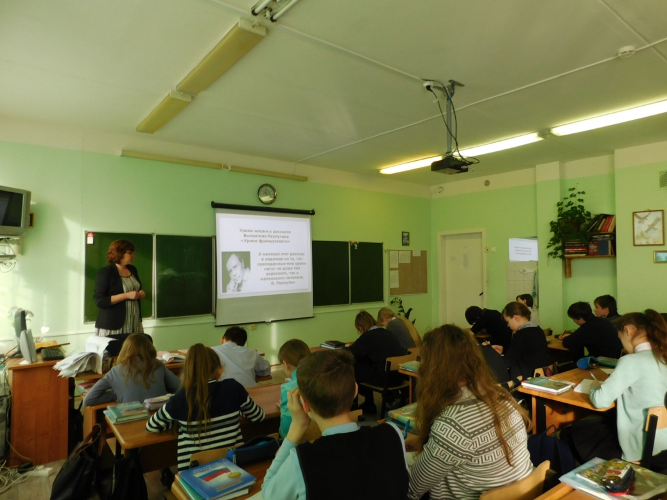
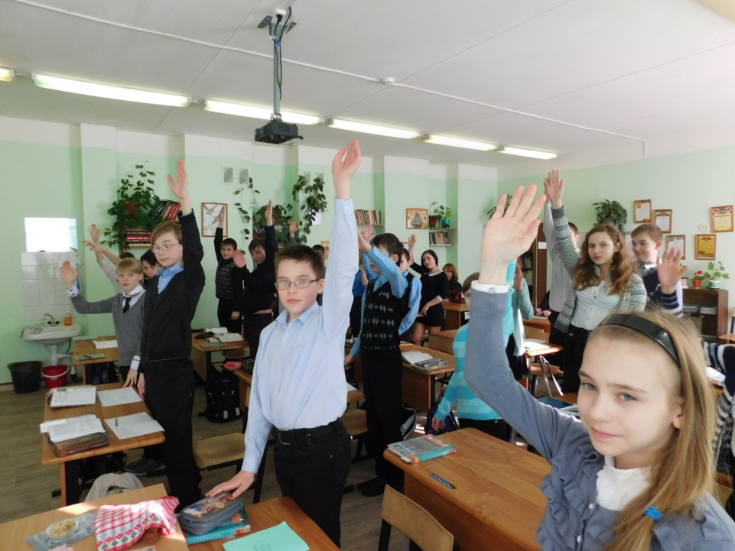
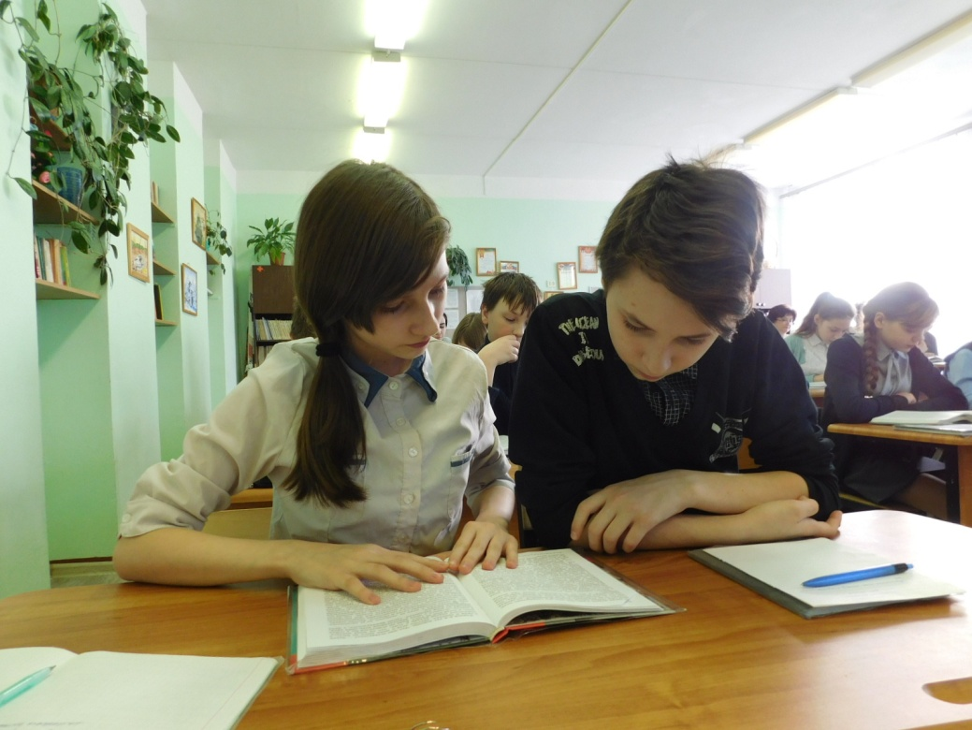
Уроки жизни в произведении В.Распутина
«Уроки французского»
Плотникова
Валентина Владимировна
урок литературы в 6а классе

Slide 3
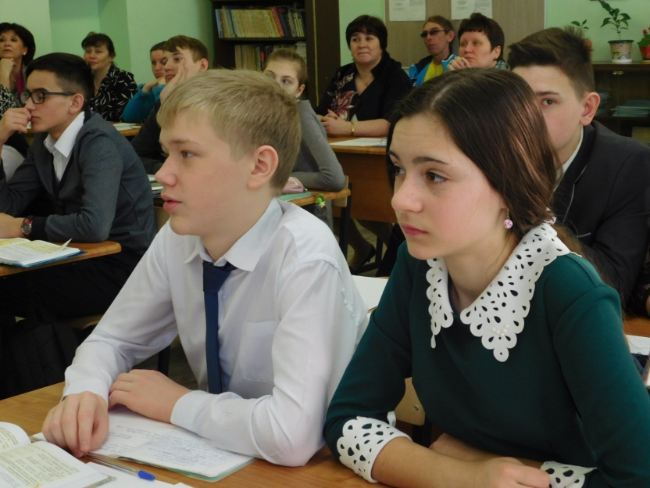
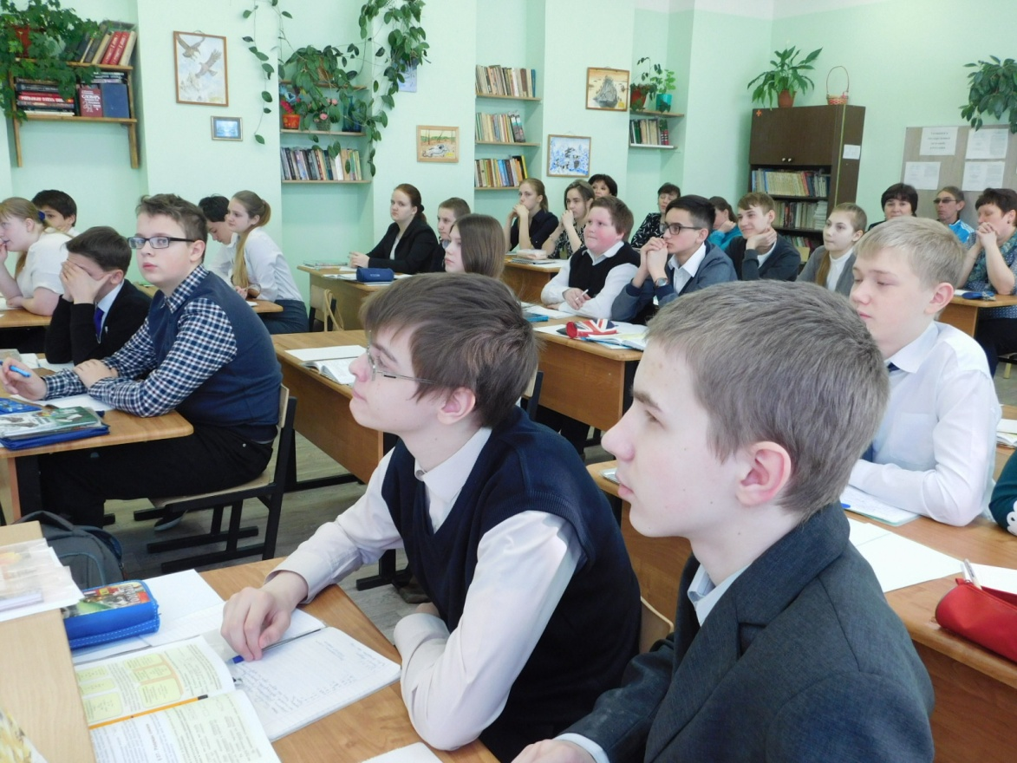
Демина
Жанна Леонидовна
Урок русского языка
в 7а классе
«Союз
в предложении и тексте»

Slide 4
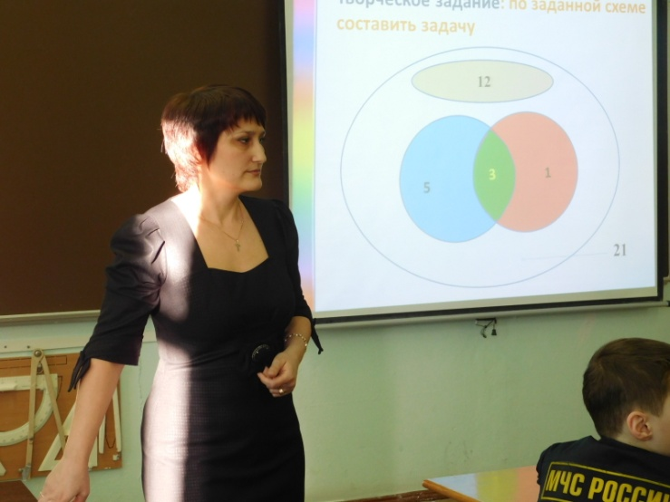
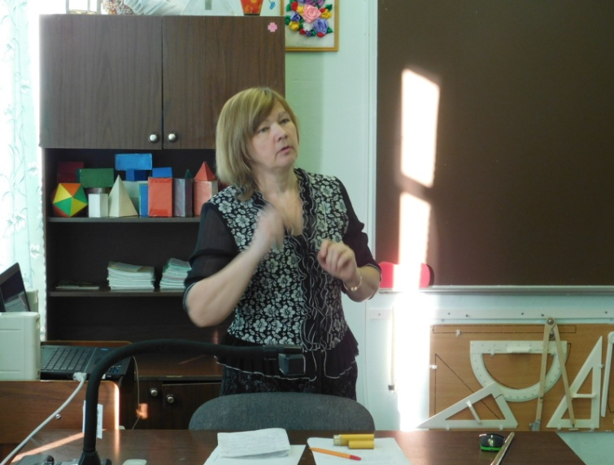
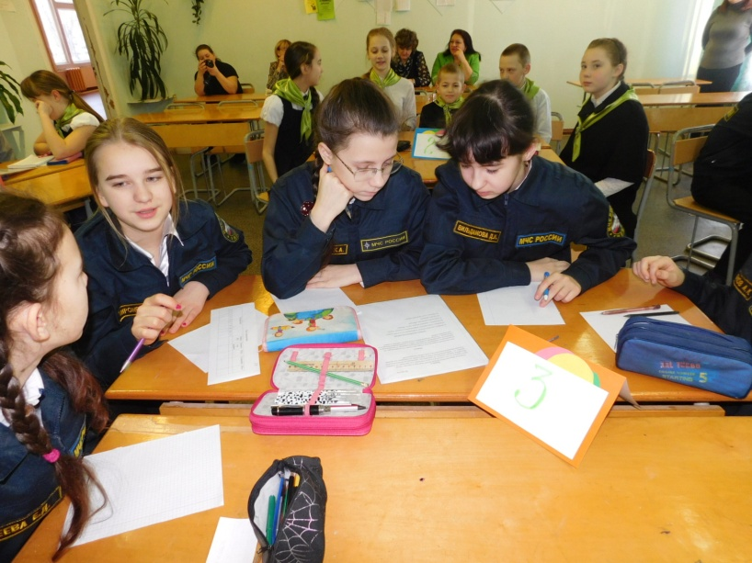
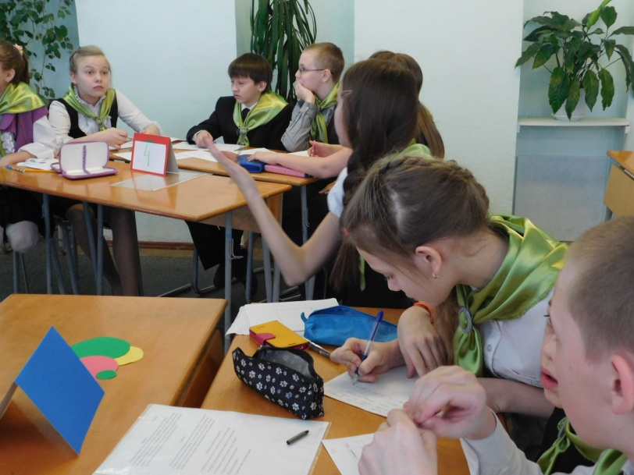
Егорова
Таисия Владимировна
Кулешова
Лариса Викторовна
«Решение занимательных задач
в рамках нелинейного расписания», занятие предметного кружка по математике
в 5аб классах

Slide 5
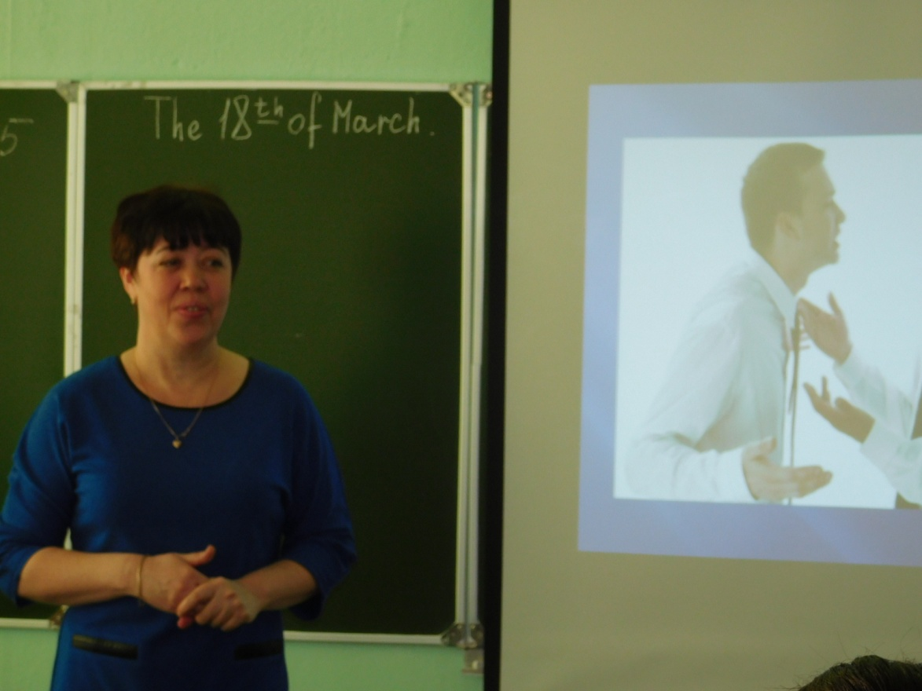
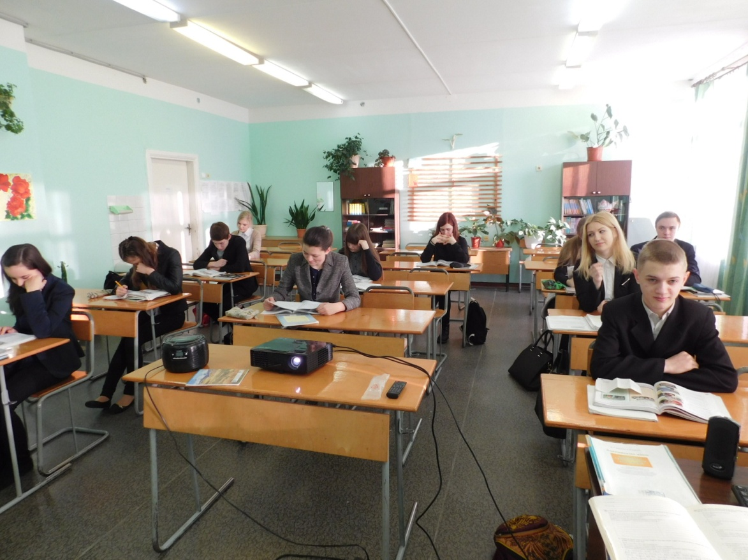
Никитина
Виктория Владимировна
«Разрешение конфликтов»,
урок английского языка в 9а классе

Slide 6
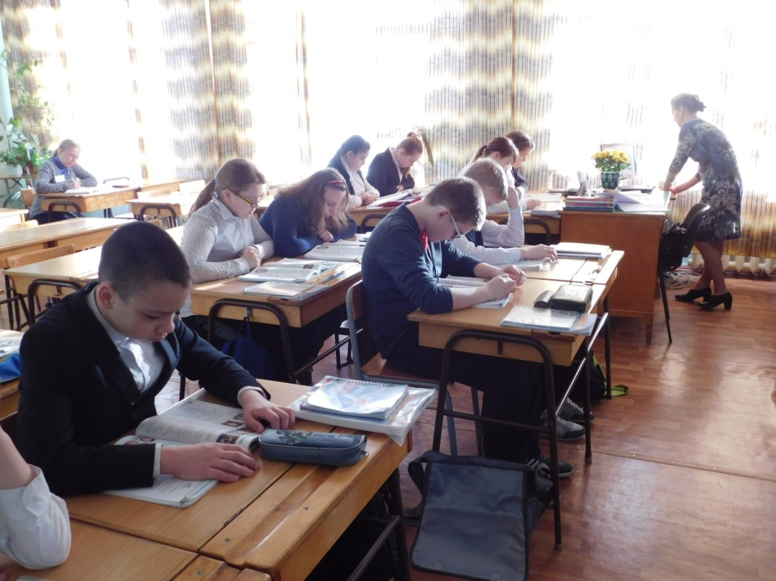
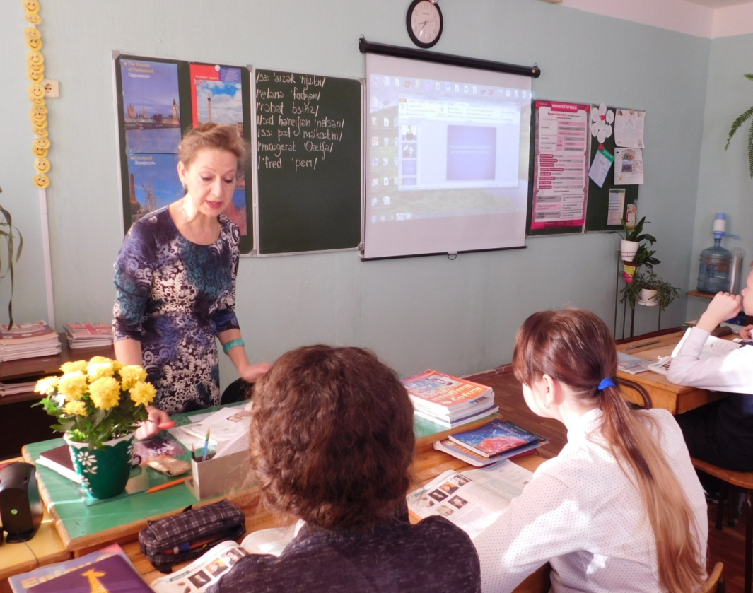
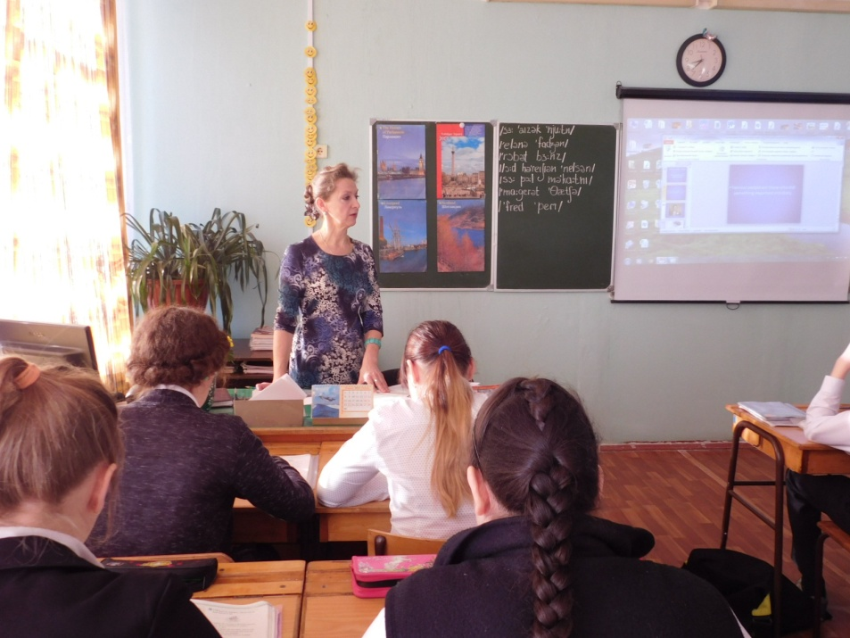
Иванова
Галина Владимировна
«Известные британцы»,
урок английского языка в 6в классе

Slide 7
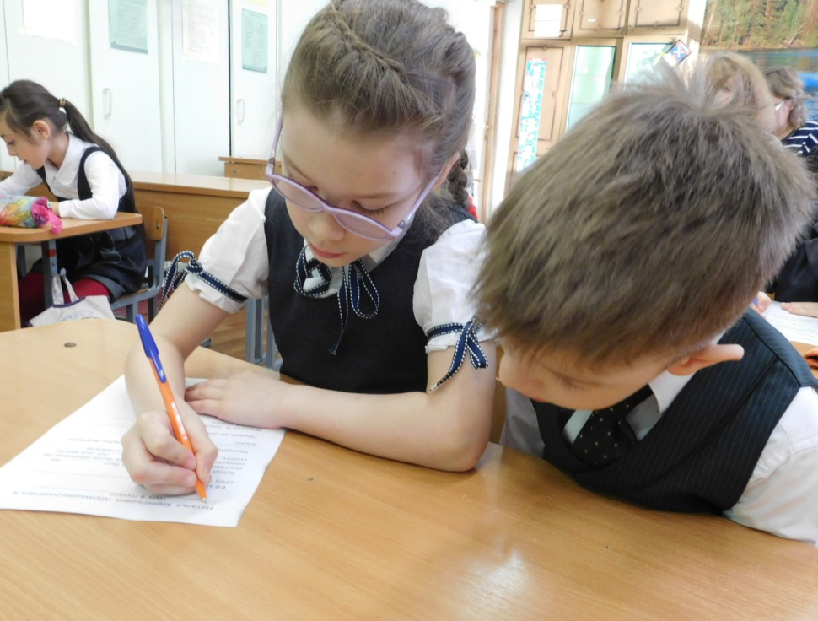
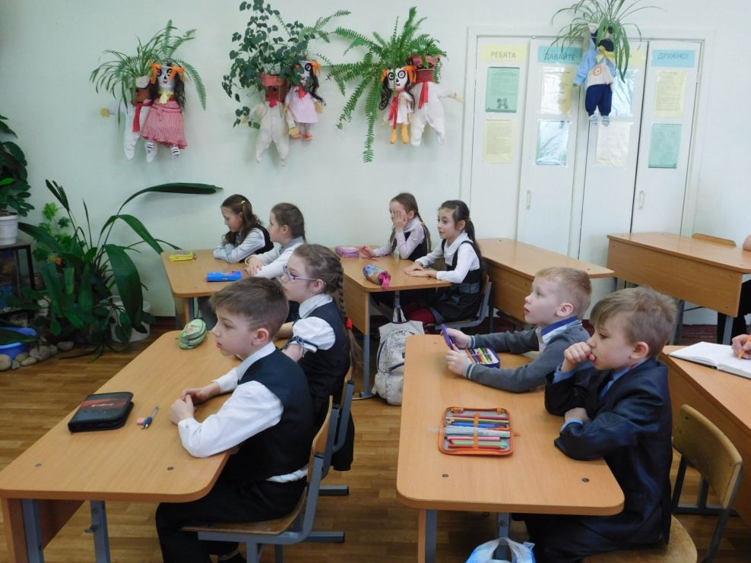
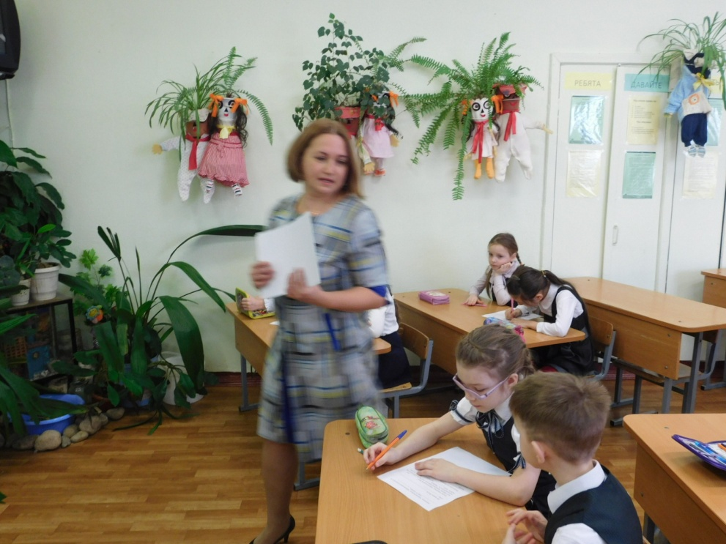
Яковлева
Наталья Владимировна
«Сказки
Н. Абрамцевой»
литературное чтение
1-2 класс п.Пруды

Slide 8
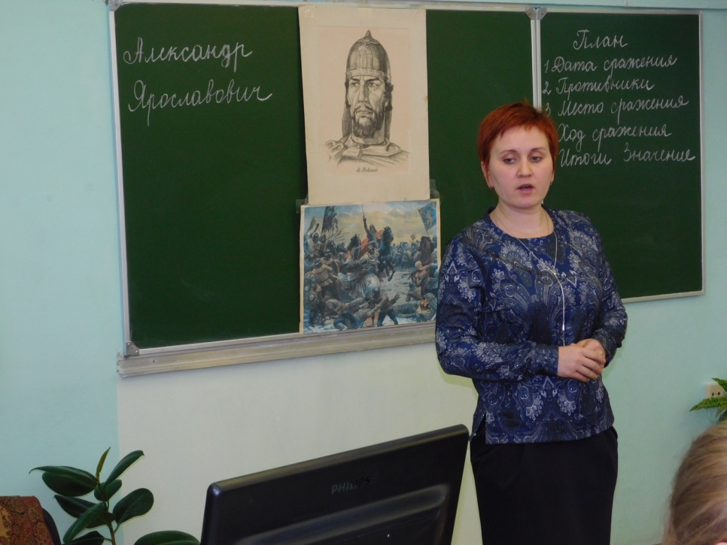
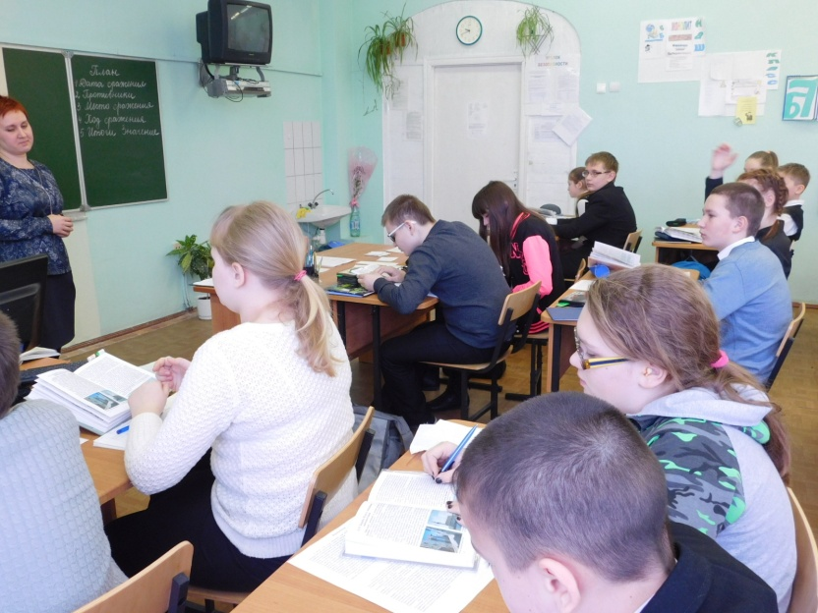
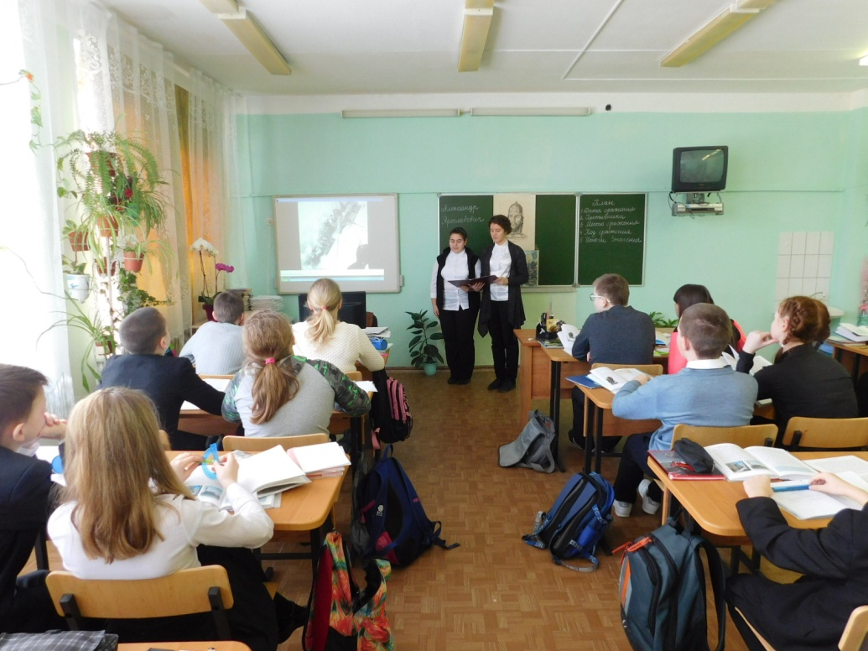
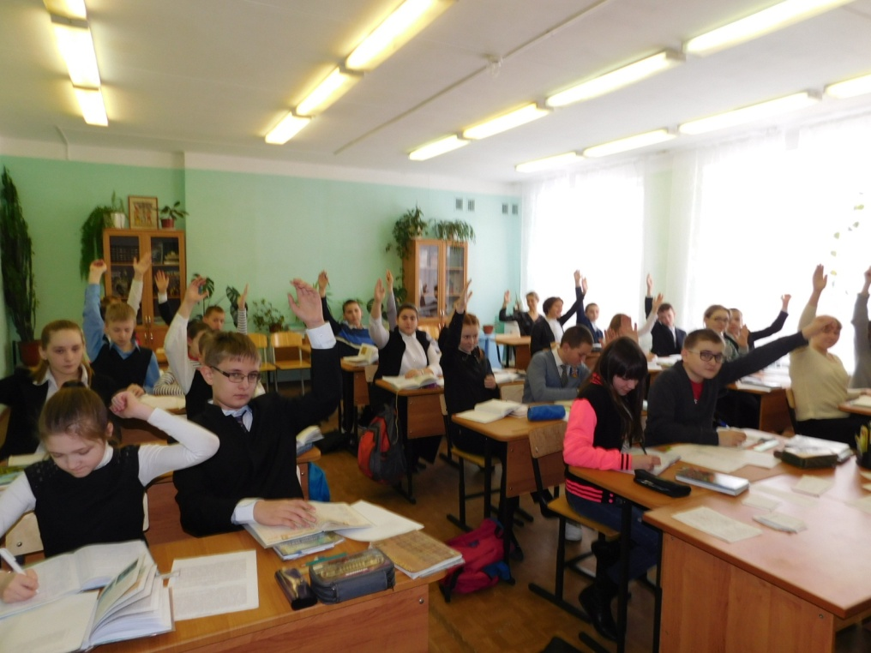
Табачук
Елена Вячеславовна
«Битва
с западными
захватчиками»
урок истории, 6в класс

Slide 9
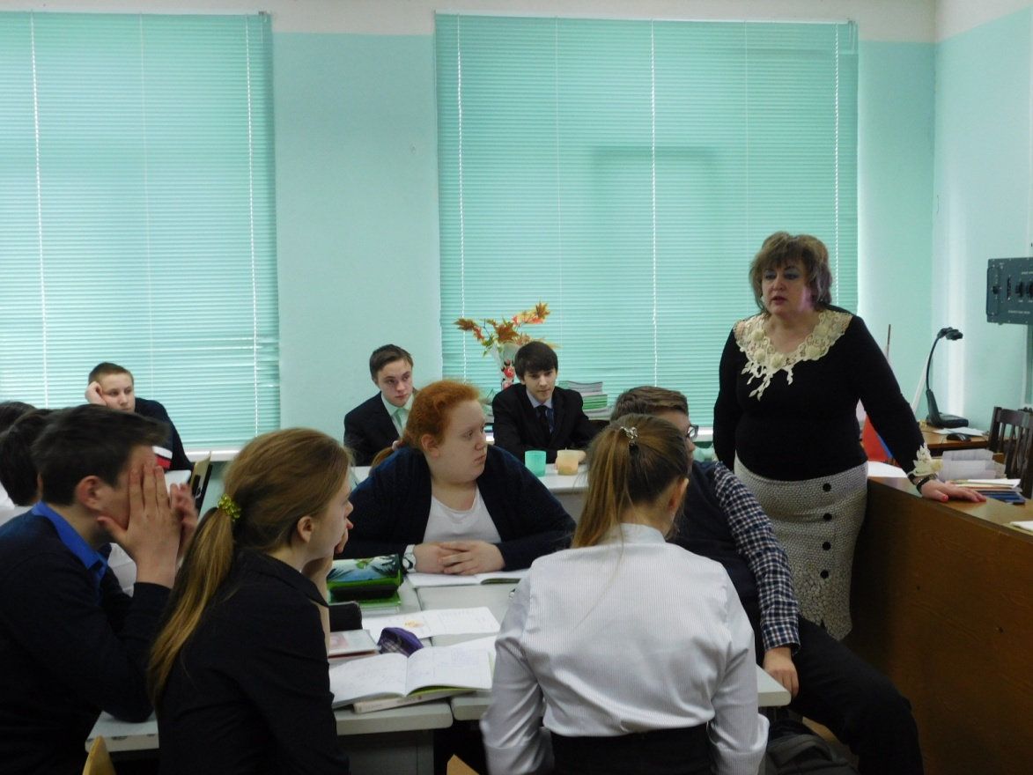
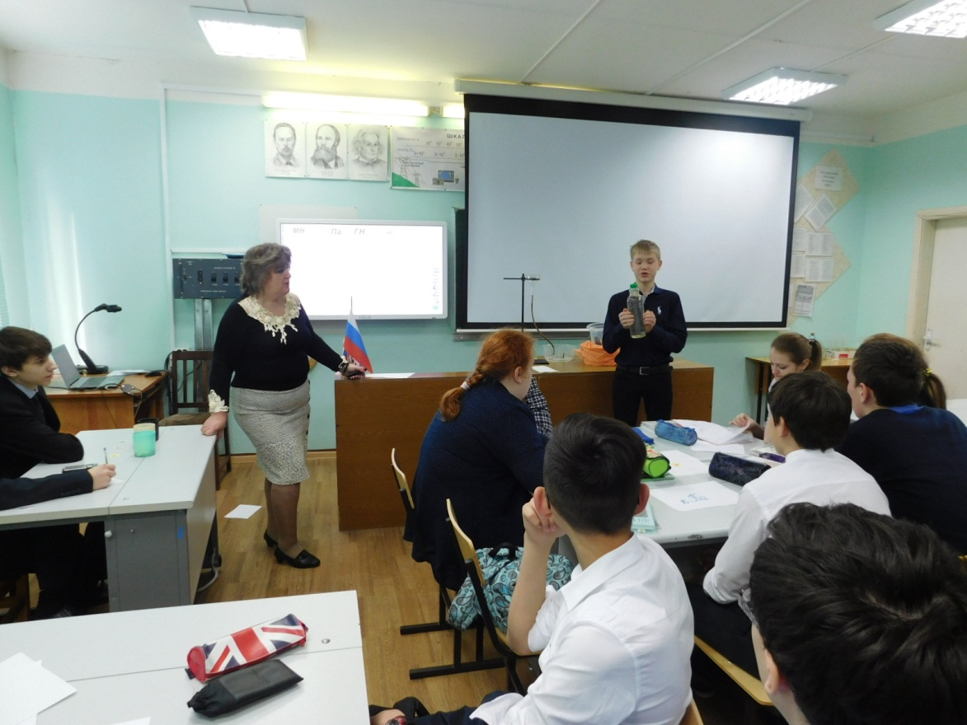
Урок – игра «Давление»,
физика, 7а класс
Зверева
Светлана Геннадьевна

Slide 10
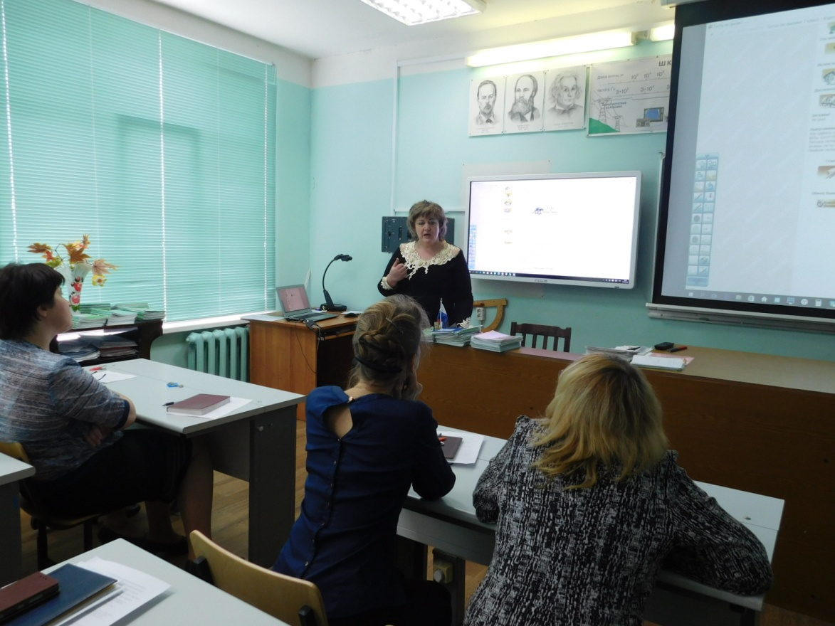
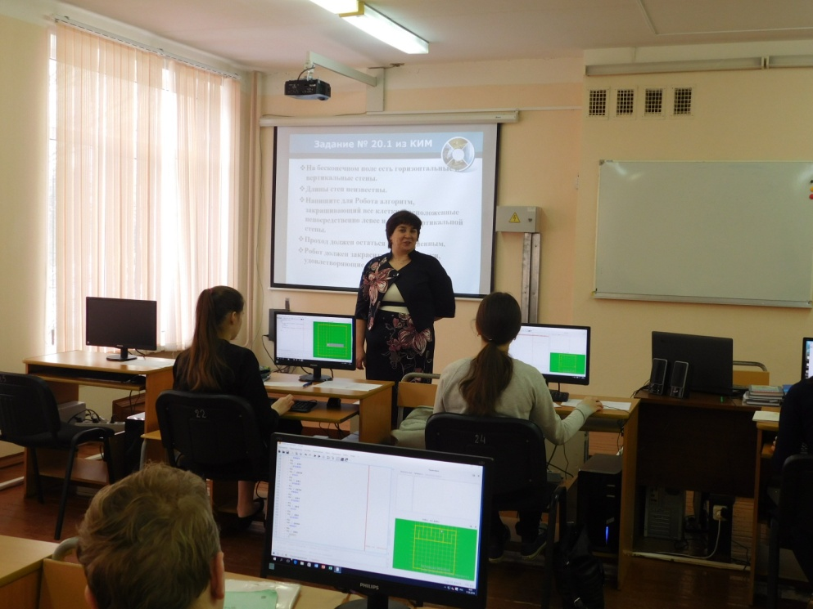
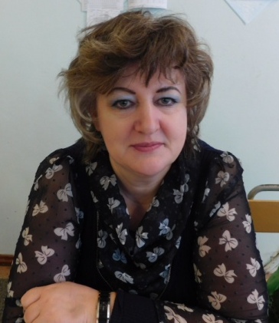
Романова
Елена Михайловна
мастер – класс
Использование
возможностей
интерактивной программы
Real Time Board
Зверева
Светлана Геннадьевна
мастер – класс
«Использование
интерактивного комплекса Focus Toch»

Slide 11
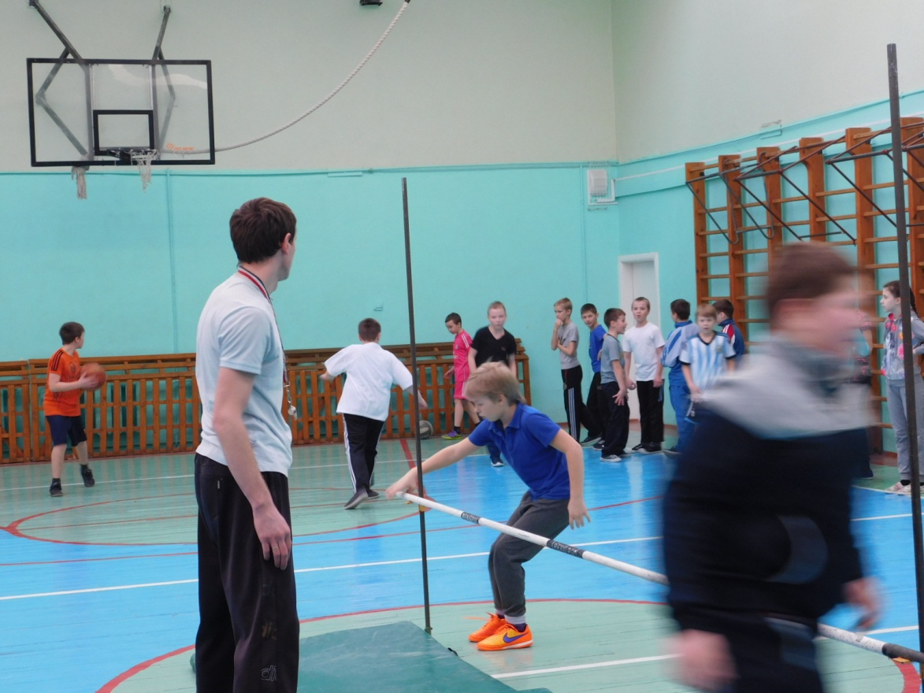
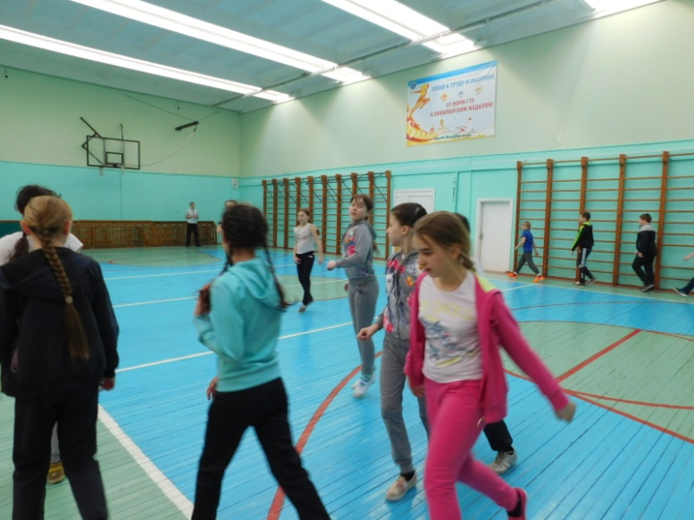
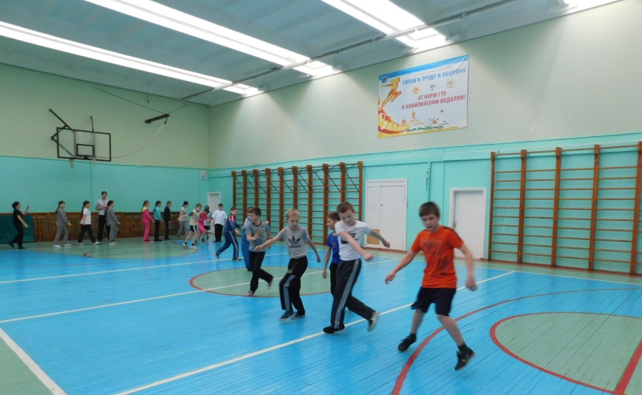
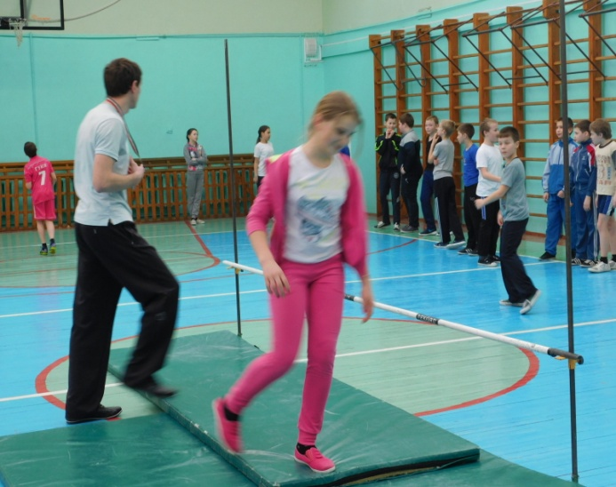
«Прыжок в высоту
способом перешагивания»,
физическая культура, 5а класс
Савицкий
Александр Александрович

Slide 12
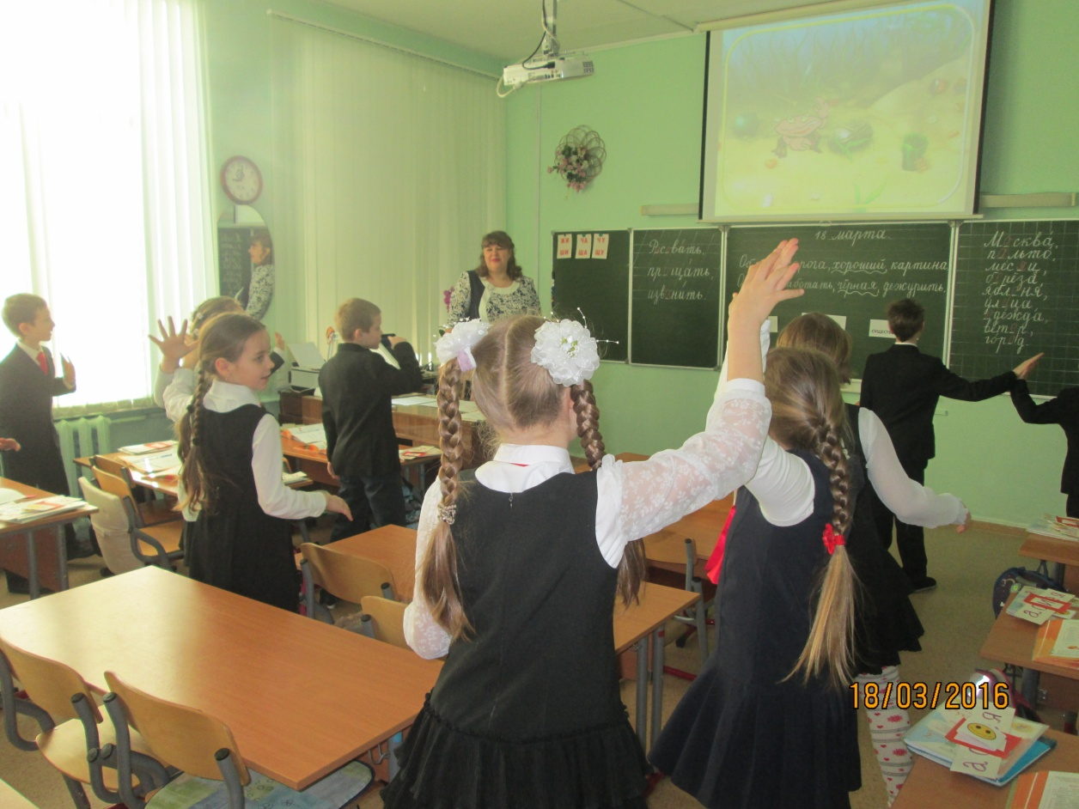
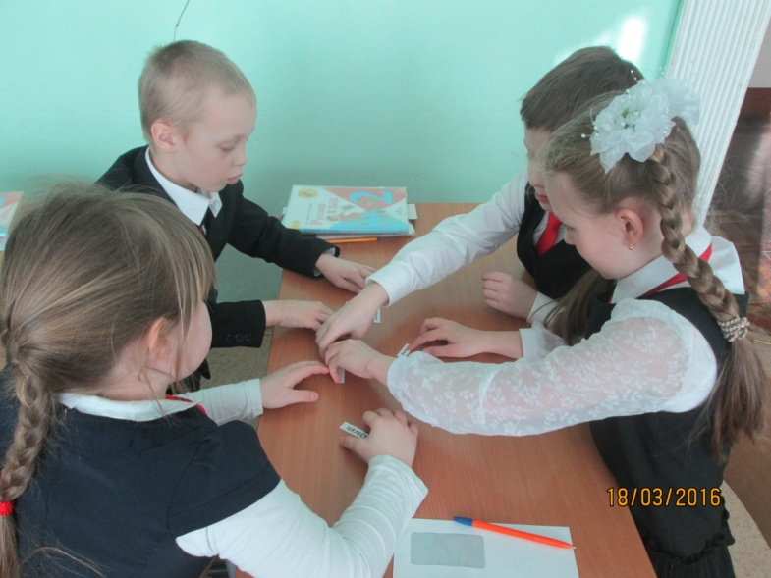
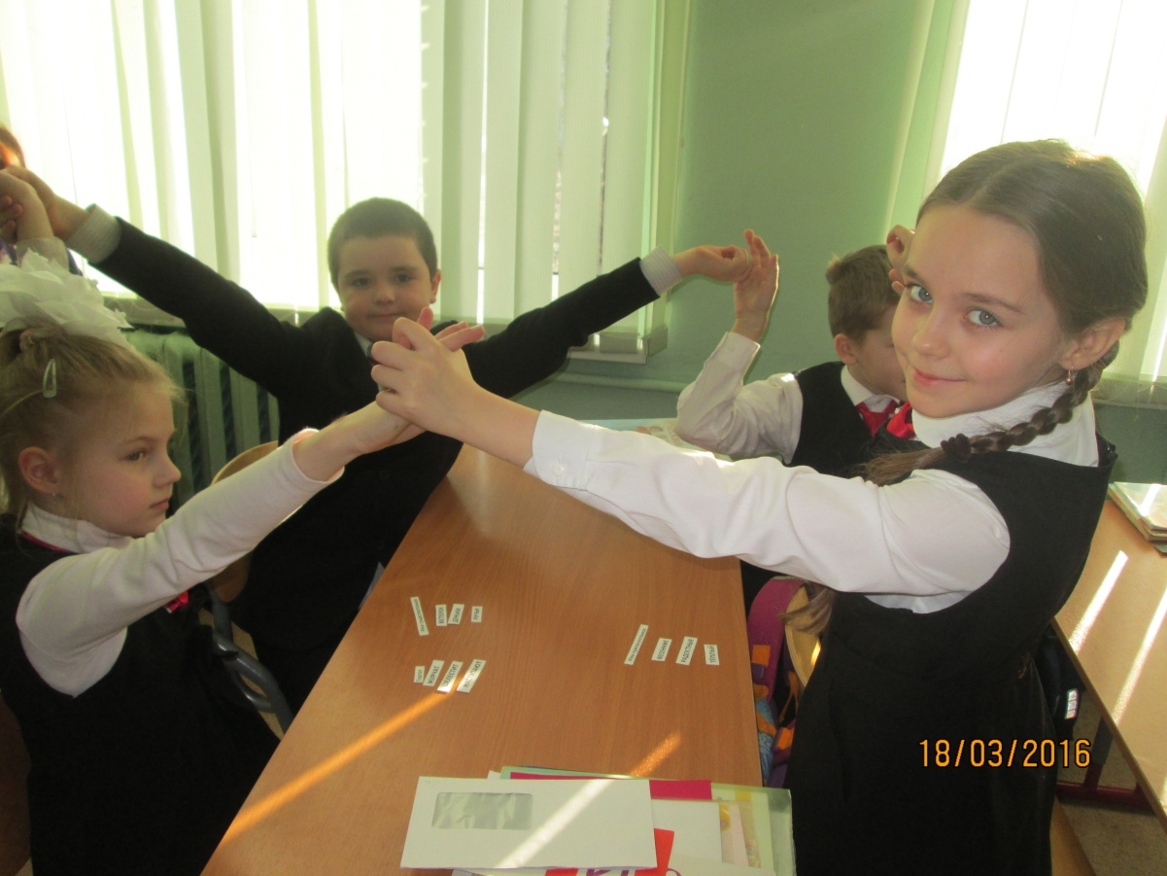
Лачина
Светлана Владимировна
русский язык,
«Имя прилагательное»
2 б класс

Slide 13
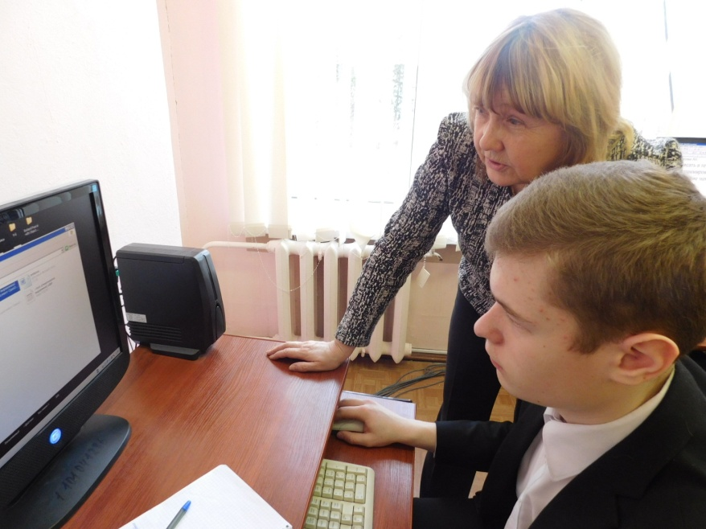
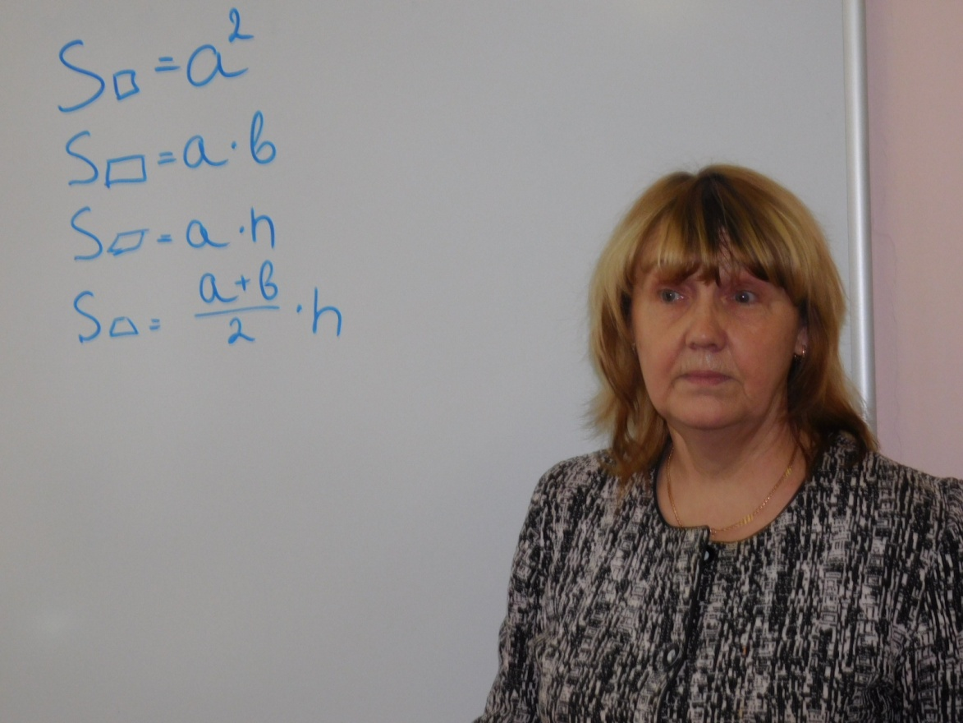
Суханова
Наталья Владимировна,
ИКТ «Программирование»
9 б класс

Slide 14
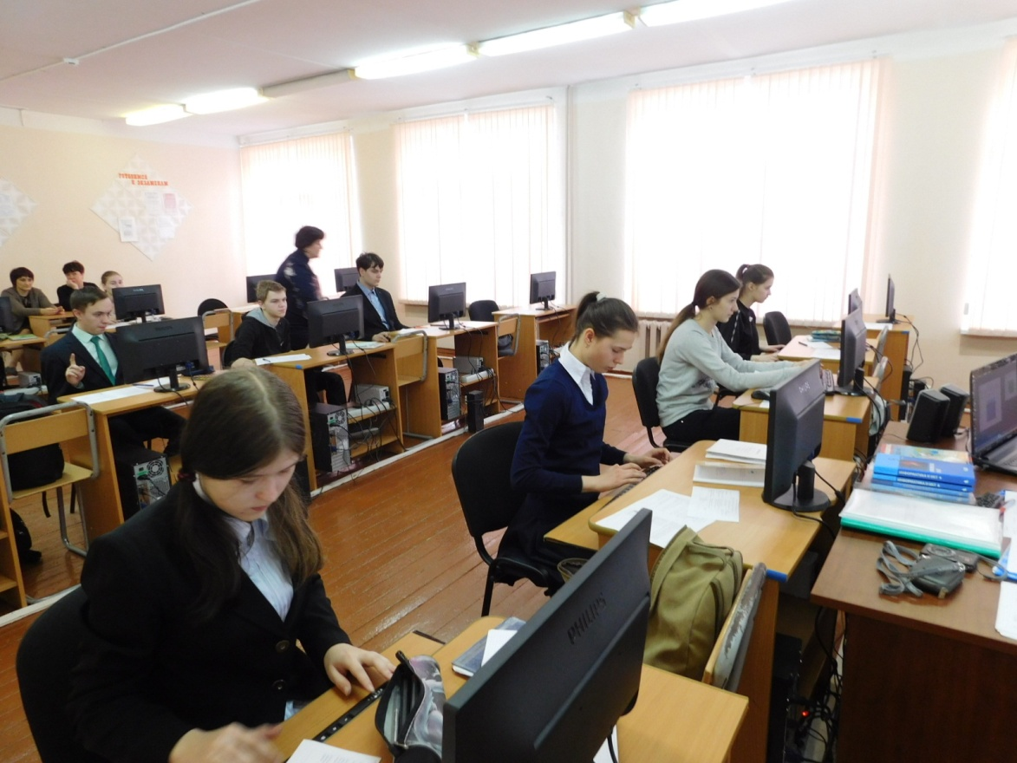
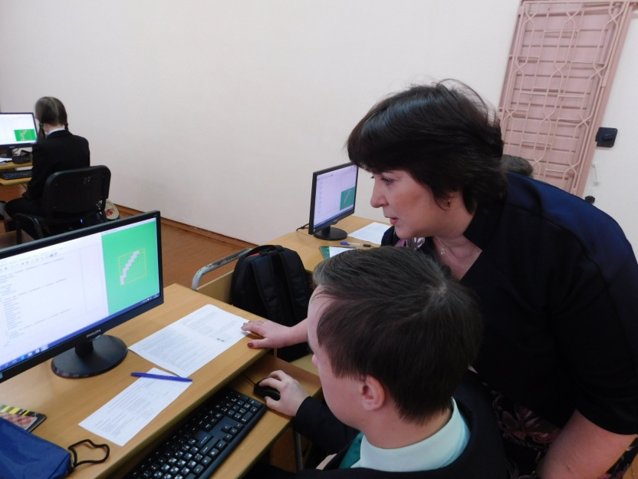
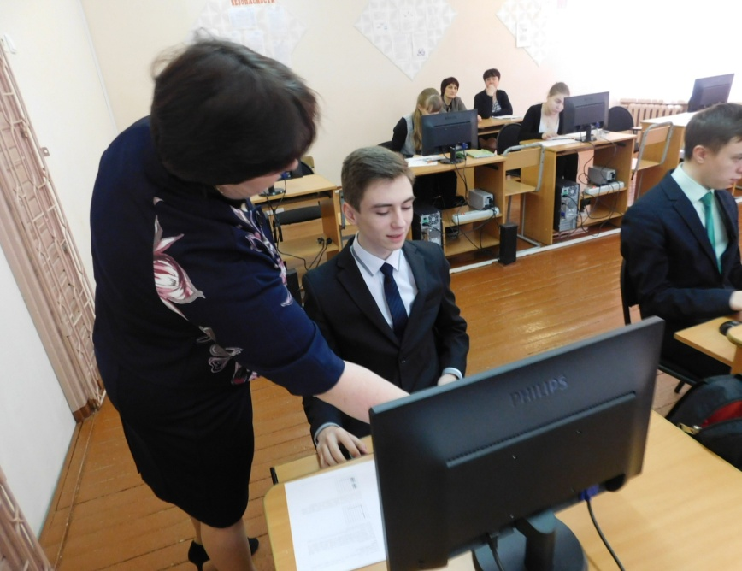
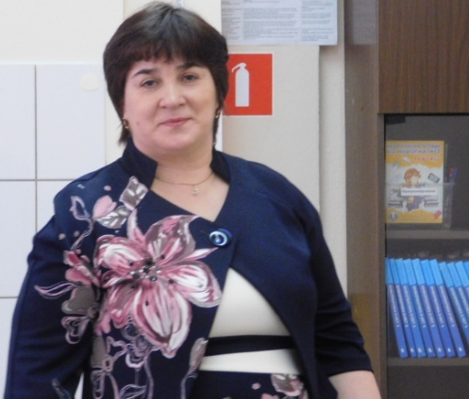
Романова
Елена Михайловна,
ИКТ «Программирование»
9 б класс

Slide 15
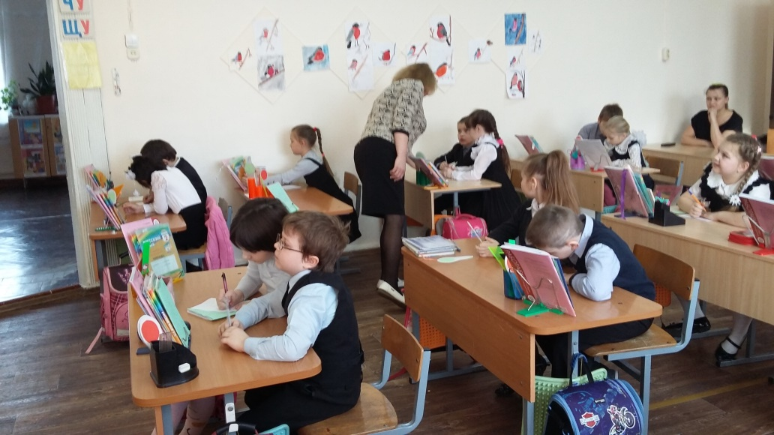
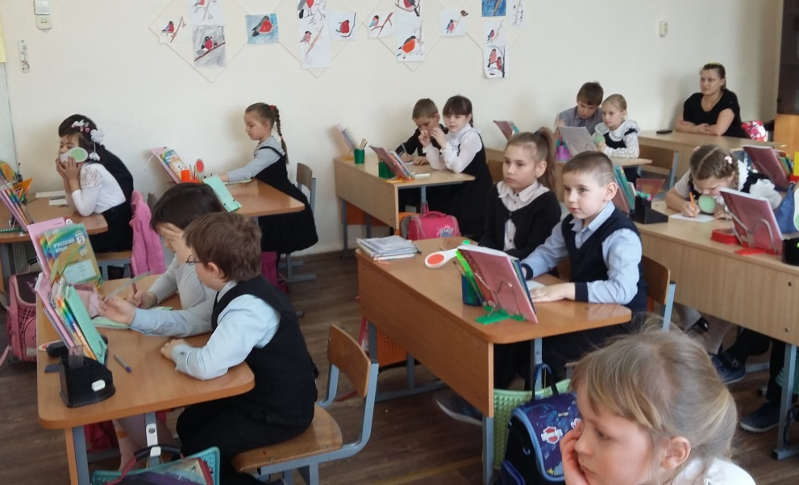
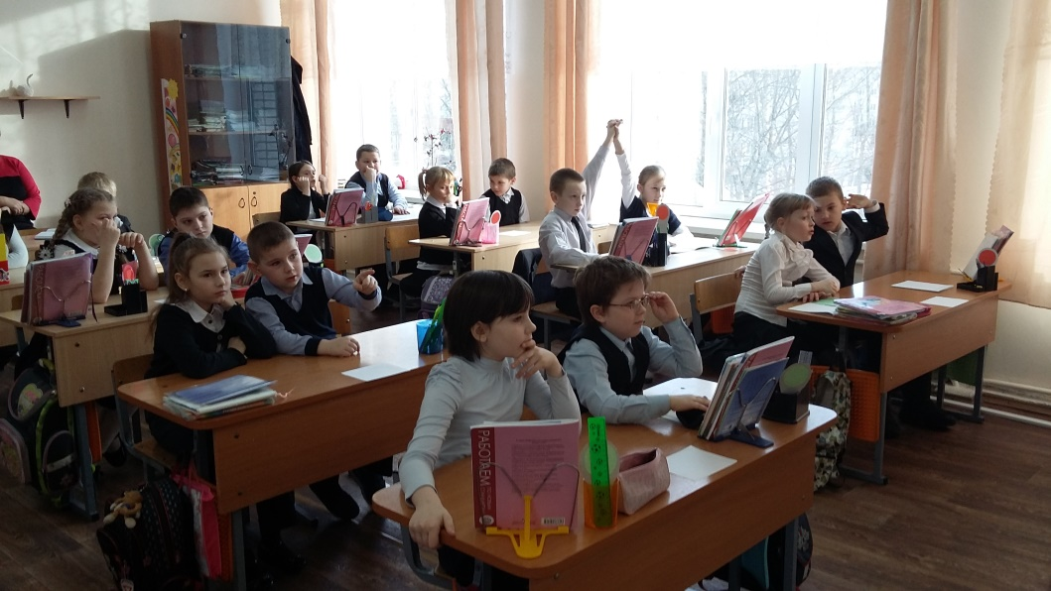
Леошко
Любовь Федоровна
русский язык,
«Урок исследование. Слово»
2 а класс

